Slide 1
Komise pro řízení realizace strategického plánu města
2. jednání, 20.04.2022

Slide 2
Program jednání
1. úvodní slovo MST
2. naplňování jednotlivých opatření
co se daří realizovat
co se nedaří realizovat
3. Podrobnější projednání 2 opatření
A.2.4. Revitalizace území bývalých kasáren
A.5.5. Kino 70
4. Diskuse, závěr

Slide 3
1. úvodní slovo MST

Slide 4
2. Naplňování jednotlivých opatření CO SE DAŘÍ
A ŽIVOT VE MĚSTĚ
A.1 Dostupnost bydlení
Bytový dům Metuj
Pracuje se na projektové dokumentaci
Kasárna
zpracována urbanisticko-architektonická studie

Slide 5
2. Naplňování jednotlivých opatření CO SE DAŘÍ
A ŽIVOT VE MĚSTĚ
A.2 Nabídka aktivit pro mladé lidi
Městský klub + město
Dny evropského dědictví, září 2022 – nový program i pro mladší generaci
Modernizace venkovních zařízení
ZŠ Krčín (venkovní hřiště)
TJ Sokol NMnM (beach volleybal, parkour)
Kasárna
zpracována urbanisticko-architektonická studie

Slide 6
2. Naplňování jednotlivých opatření CO SE DAŘÍ
A ŽIVOT VE MĚSTĚ
A.3 Propojení města a jeho přírodního zázemí
Geomorfologická stezka Libchyňským údolím
Revitalizace Jiráskových sadů

Slide 7
2. Naplňování jednotlivých opatření CO SE DAŘÍ
A ŽIVOT VE MĚSTĚ
A.4 Doprava ve městě
Jednání s KHK ohledně přetrasování I/14
Parkování v oblasti Rychty
Změna č. 1 regulačního plánu Rychta – byla předána PD ke společnému projednání, které je naplánováno na 20.4.2022.

Slide 8
2. Naplňování jednotlivých opatření CO SE DAŘÍ
A ŽIVOT VE MĚSTĚ
A.5 Modernizace významných budov a veřejných prostorů ve městě
Architektonická soutěž Kino 70
Hotel Metuj
Oživení objektu Kláštera
Ul. Sokolská

Slide 9
2. Naplňování jednotlivých opatření CO SE NEDAŘÍ
A ŽIVOT VE MĚSTĚ
Dostupnost bydlení
Minimum dostupných ploch pro výstavbu rodinných domů ve městě
kanalizace Spy (9. 5. 2022 proběhne s Osadním výborem Spy a vlastníky pozemků dotčených stavbou kanalizace osobní setkání)
Nabídka aktivit pro mladé
Realizace zatím pouze částečná
Propojení města a jeho přírodního zázemí
Letní koupaliště – v současném volebním období nereálné
Modernizace významných budov
Pomalý postup v arch. soutěži Kino 70 (covid, paralelně probíhající aktualizace RP Rychta, úpravy vyvolané předpokládanými vysokými náklady na rekonstrukci, ….)
Zimní stadion, Sokolovna – nedostatek financí na realizaci
Autobusový terminál – návaznost na změnu č. 1 RP

Slide 10
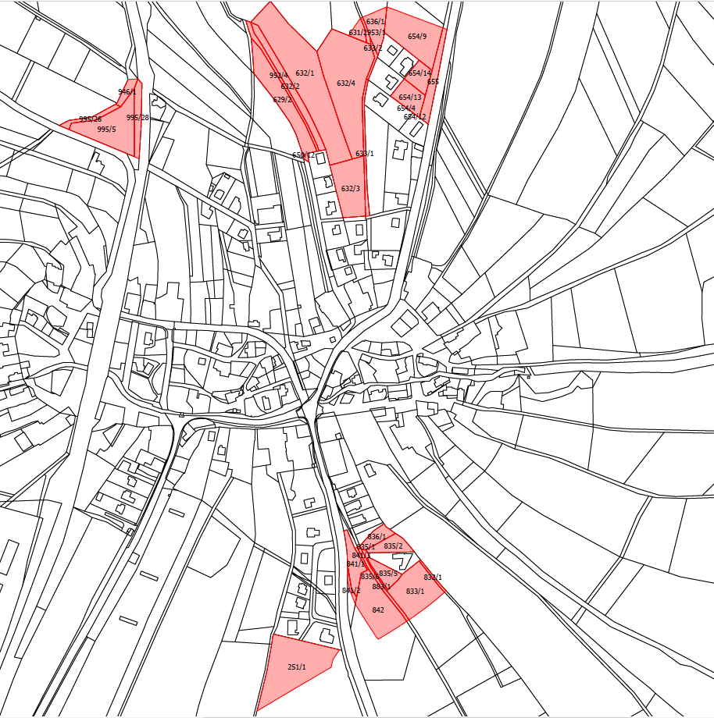
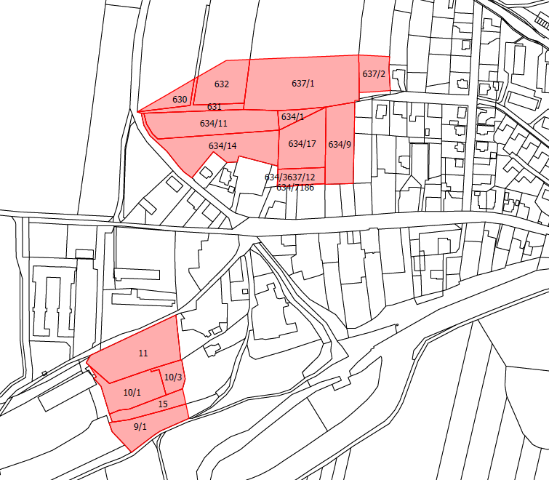
DOSTUPNOST BYDLENÍ Zpráva pro Zastupitelstvo města o záměrech vlastníků dlouhodobě nevyužitých zastavitelných pozemků nevyužité pozemky k.ú. Vrchoviny nevyužité pozemky k.ú. Krčín

Slide 11
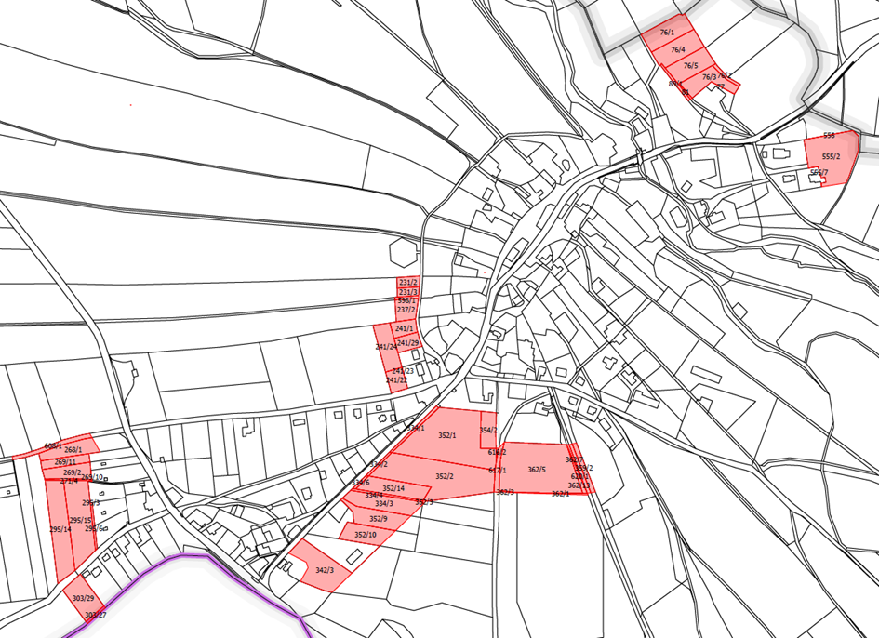
DOSTUPNOST BYDLENÍ Zpráva pro Zastupitelstvo města o záměrech vlastníků dlouhodobě nevyužitých zastavitelných pozemků nevyužité pozemky k.ú. Spy

Slide 12
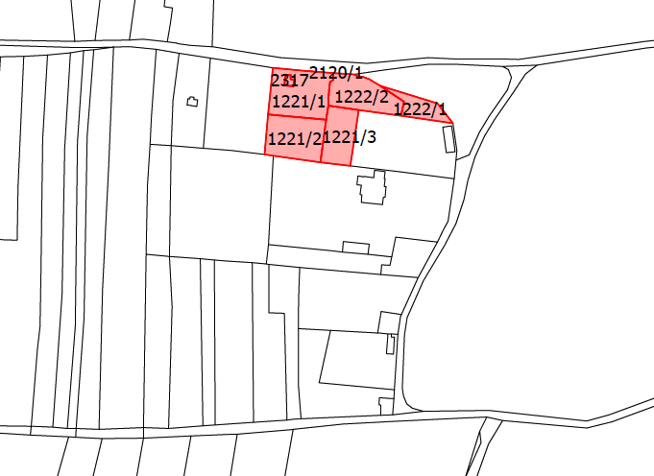
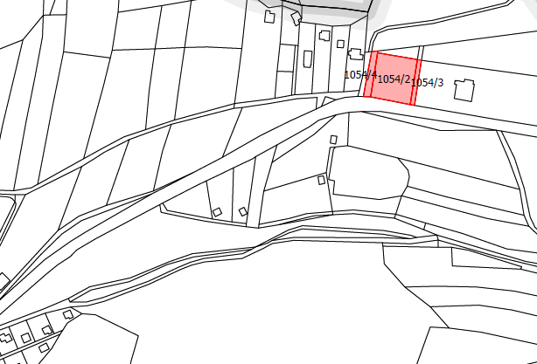
DOSTUPNOST BYDLENÍ Zpráva pro Zastupitelstvo města o záměrech vlastníků dlouhodobě nevyužitých zastavitelných pozemků nevyužité pozemky k.ú. Nové Město nad Metují lokalita Ve Vilách lokalita U Studýnek

Slide 13
2. Naplňování jednotlivých opatření CO SE DAŘÍ
B PROSPERITA MĚSTA
B.1 Plochy pro rozvoj a růst firem
Jednání s místními firmami, řešení jejich problémů a požadavků
Kamat, Alurol, Slévárna, Meta Krčín a.s., Paliva Jelen, Bauch-Navrátil, Spoltechnic s.r.o. (ul. Elektrárenská).

Slide 14
2. Naplňování jednotlivých opatření CO SE DAŘÍ
B PROSPERITA MĚSTA
B.2 Propagace města, průmyslu, lákání investic
Jednání se zástupci Czechinvestu - Pasportizace podnikatelského prostředí
Společná propagace města a místních podniků Městské muzeum (Elton), Festival české filmové komedie (Detecha, …), Dny evropského dědictví (Škoda - Auto Branka, …)

Slide 15
2. Naplňování jednotlivých opatření CO SE DAŘÍ
B PROSPERITA MĚSTA
B.3 Aktivní a vstřícné město
Komunikace s podniky a podnikateli
Jednání s místními firmami, řešení jejich problémů a požadavků
Kamat, Alurol, Slévárna, Meta Krčín a.s., Paliva Jelen, Bauch-Navrátil, Spoltechnic s.r.o. (ul. Elektrárenská)

Slide 16
2. Naplňování jednotlivých opatření CO SE DAŘÍ
B PROSPERITA MĚSTA
B.4 Spolupráce SŠ s firmami
Obnova technického vybavení SŠ
Nově vybavená učebna polytechniky a PC učebna
Účast v programu KHK – Strojařina+
Spolupráce SŠ, firem a ZŠ
Škola koordinuje odborné praxe ve firmách ve městě a okolí
např. Ammann, ZBA, RVT-kovovýroba, Feinmetall, Hronovský, Halla, Gondella (Říkov), Messa(Vysokov), Atas (Náchod), ASC Bohuslavice
Zlepšení spolupráce s místními ZŠ, nejlépe funguje spolupráce se ZŠ Krčín

Slide 17
2. Naplňování jednotlivých opatření CO SE NEDAŘÍ
B PROSPERITA MĚSTA
Hlubší navázání spolupráce s CzechInvestem (B.2.1., B.2.2., B.3.1.)
zatím pouze okrajově
Spolupráce SŠ, firem a ZŠ
Škola nemá finance na větší investice – aktuální prioritou školy je přesun oborů z Opočna do NMnM
škola má stále málo uchazečů o strojírenské obory
nezájem o učební obory bez maturity
spolupráce s rodiči žáků místních ZŠ
Prostory pro začínající podnikatele
Zatím se nepodařilo najít vhodný model realizace

Slide 18
2. Naplňování jednotlivých opatření CO SE DAŘÍ
C CESTOVNÍ RUCH (CR)
C.1 Lákadla a produkty CR
Průzkum potřeb a očekávání cílových skupin proveden, s výsledky se pracuje
Nové příležitosti pro rekreaci v přírodě
Jiráskovy sady – vzniká studie nové podoby parku
Stezka podél Libchyňského potoka
Nové kurzy IC – Nordic walking

Slide 19
2. Naplňování jednotlivých opatření CO SE DAŘÍ
C CESTOVNÍ RUCH
C.1 Infrastruktura CR
Stání pro karavany
Vytipovány možné lokality – předloženo do komise CR
louka pod Výrovem (ul. K Bělidlu)
areál bývalého koupaliště (Chatová osada U koupaliště)
v rámci parkoviště Na Farské zahradě - 1-2 místa
bývalé dopravní hřiště u stadionu gen. Klapálka
areál letiště
Cyklostezka kolem Rozkoše
zpracovává se PD Vrchoviny–Šonov

Slide 20
2. Naplňování jednotlivých opatření CO SE DAŘÍ
C CESTOVNÍ RUCH
C.1 Marketing a propagace v CR
Spolupráce s destinačními společnostmi Kladské pomezí a Orlické hory
Spolupráce s některými poskytovateli ubytování ve městě a místními podnikateli
Informace pro turisty – připraveny nové aktuální mapy města
Kampaně na FB – Město na skále

Slide 21
2. Naplňování jednotlivých opatření CO SE NEDAŘÍ
C CESTOVNÍ RUCH
Intenzivnější spolupráce s novoměstským zámkem
Nedostatečná kapacita parkování v centru města během letní sezóny
Lávka pod zámkem – zdlouhavá příprava PD
Cyklotrasy Ammann-Vrchoviny, Lesem Oborou - Spy, nedaří se dohodnout s vlastníky dotčených pozemků

